Slide 1
Bucles lan
Generalmente, una LAN se configura de forma jerárquica
  Óptimo según el cableado estructurado
  Fácil de entender
A veces conviene una topología en forma de malla
  Mayor tolerancia a fallos
  A veces, mayor velocidad entre switches

Slide 2
Bucles LAN
Problema
  Una trama podría estar “viajando” por la red por siempre (trama de broadcast)
Solución
  Ciertos enlaces de la red se deshabilitan, para volver a una topología jerárquica
  Estos enlaces se habilitan de nuevo cuando se modifican las condiciones

Slide 3
802.1D: Spanning Tree
Es un protocolo de red para conseguir un árbol (red jerárquica) a base de deshabilitar enlaces de una malla
  El administrador puede definir una raíz (centro de estrella)
  Los switches envían paquetes entre sí para calcular sus distancias a esa raíz
  El puerto más “cercano” de cada switch se convierte en el puerto raíz

Slide 4
802.1D: Spanning Tree
Root Port (RP): es el puerto por el que se llega más “barato” a la raíz
  Coste del enlace: un enlace lento es más costoso. Esta es la medida para decidir entre enlaces. Coste = 10000/Mbs
  nos quedamos con el más “barato”, que es el más rápido
Designated Port (DP): es el puerto conectado al RP de algún otro switch
Bumped Port (BP): Un puerto enchufado a otro switch, que no es RP ni DP
Notes:
http://en.wikipedia.org/wiki/Spanning_Tree_Protocol

Slide 5
Costes de un enlace
Definidos por un estándar
Nosotros los aproximaremos por 10000/velocidad
Data rate | STP Cost (802.1D-1998) | RSTP Cost (802.1W-2001)
4 Mbit/s | 250 | 5,000,000
10 Mbit/s | 100 | 2,000,000
16 Mbit/s | 62 | 1,250,000
100 Mbit/s | 19 | 200,000
1 Gbit/s | 4 | 20,000
2 Gbit/s | 3 | 10,000
10 Gbit/s | 2 | 2,000

Slide 6
Bridge Protocol Data Units
Cada switch viene de fábrica con un ID para ser root
  Aunque el administrador lo puede cambiar
Se envían tramas BPDU para comunicarse
  Qué switch tiene el menor ID
  Qué costes tiene cada uno de sus puertos para llegar a la raiz
Generalmente, se envían cada 2 segundos

Slide 7
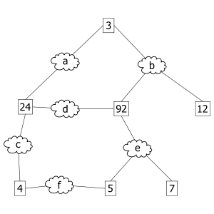

Slide 8
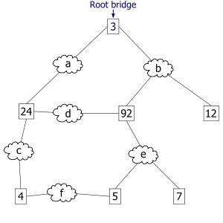

Slide 9
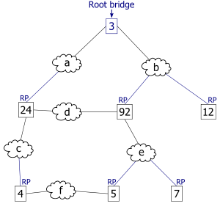

Slide 10
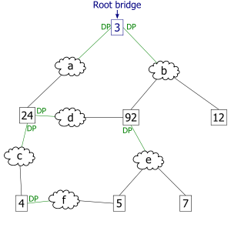

Slide 11
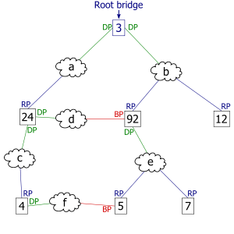

Slide 12
100Mbs
10Mbs
100Mbs
10Mbs
10Mbs
10Mbs
100Mbs
10Mbs

Slide 13
C=100
100Mbs
Raiz
C=1100
10Mbs
100Mbs
C=100
10Mbs
10Mbs
10Mbs
100Mbs
C=1100
C=1100
C=1000
C=200
10Mbs
Coste = 10000/Mbs
Coste total = suma de costes
C=2000

Slide 14
RP
100Mbs
Raiz
10Mbs
100Mbs
RP
10Mbs
10Mbs
10Mbs
100Mbs
RP
RP
10Mbs

Slide 15
RP
100Mbs
DP
DP
Raiz
DP
10Mbs
DP
100Mbs
RP
10Mbs
10Mbs
10Mbs
100Mbs
RP
RP
10Mbs

Slide 16
RP
100Mbs
DP
DP
Raiz
DP
10Mbs
DP
100Mbs
RP
RP
10Mbs
10Mbs
10Mbs
100Mbs
RP
10Mbs

Slide 17
1Gbs
100Mbs
100Mbs
10Mbs
Raiz 1
10Mbs
10Mbs
10Mbs
10Mbs
100Mbs
10Mbs
10Mbs
100Mbs
1Gbs
Raiz 2
1Gbs
100Mbs

Slide 18
1Gbs c=10
100Mbs c=100
100Mbs c=100
10Mbs c=1000
Raiz 1
10Mbs c=1000
10Mbs c=1000
10Mbs c=1000
10Mbs c=1000
100Mbs c=100
10Mbs c=1000
10Mbs c=1000
100Mbs c=100
1Gbs c=10
Raiz 2
1Gbs c=10
100Mbs c=100

Slide 19
210
1410
200
1Gbs c=10
1400
100Mbs c=100
1100
1000
1100
100
2000
100Mbs c=100
10Mbs c=1000
Raiz 1
10Mbs c=1000
10Mbs c=1000
10Mbs c=1000
10Mbs c=1000
100Mbs c=100
1100
1000
300
1300
1000
2000
1420
10Mbs c=1000
2000
1310
10Mbs c=1000
2120
100Mbs c=100
420
1210
1Gbs c=10
400
Raiz 2
1Gbs c=10
2010
2110
310
410
100Mbs c=100

Slide 20
210
1410
200
1Gbs c=10
1400
100Mbs c=100
1100
1000
1100
100
2000
100Mbs c=100
10Mbs c=1000
Raiz 1
10Mbs c=1000
10Mbs c=1000
10Mbs c=1000
10Mbs c=1000
100Mbs c=100
1100
1000
300
1300
1000
2000
1420
10Mbs c=1000
2000
1310
10Mbs c=1000
2120
100Mbs c=100
420
1210
1Gbs c=10
400
Raiz 2
1Gbs c=10
2010
2110
310
410
100Mbs c=100

Slide 21
210
1410
200
1Gbs c=10
1400
100Mbs c=100
1100
1000
1100
100
2000
100Mbs c=100
10Mbs c=1000
Raiz 1
10Mbs c=1000
10Mbs c=1000
10Mbs c=1000
10Mbs c=1000
100Mbs c=100
1100
1000
300
1300
1000
2000
1420
10Mbs c=1000
2000
1310
10Mbs c=1000
2120
100Mbs c=100
420
1210
1Gbs c=10
400
Raiz 2
1Gbs c=10
2010
2110
310
410
100Mbs c=100

